Slide 1

Бюджет для граждан в сфере образования Александровского района на
2020 - 2023 годы

Slide 2
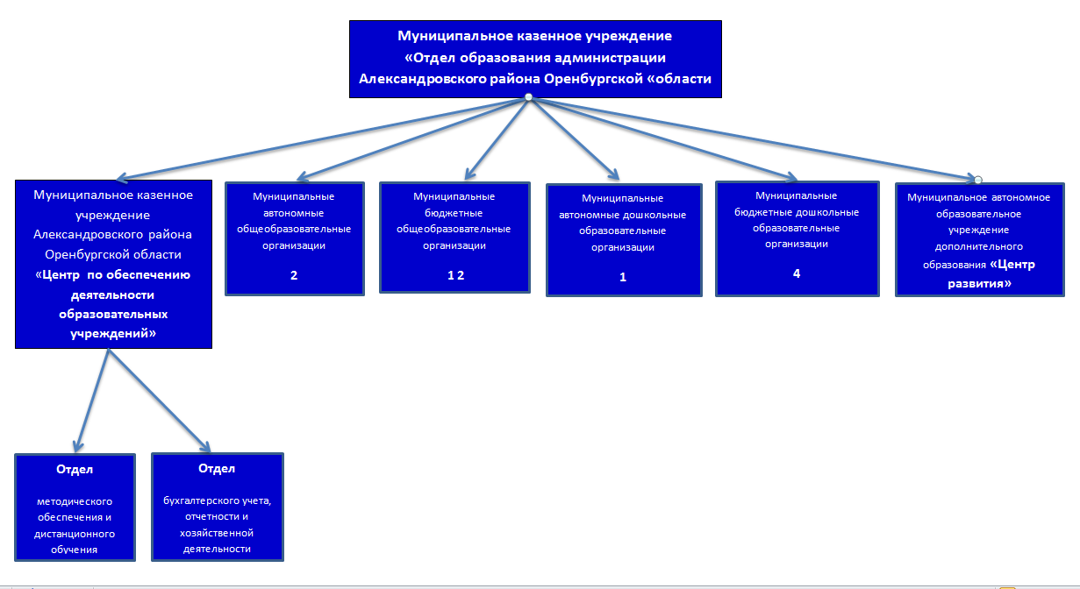

Slide 3
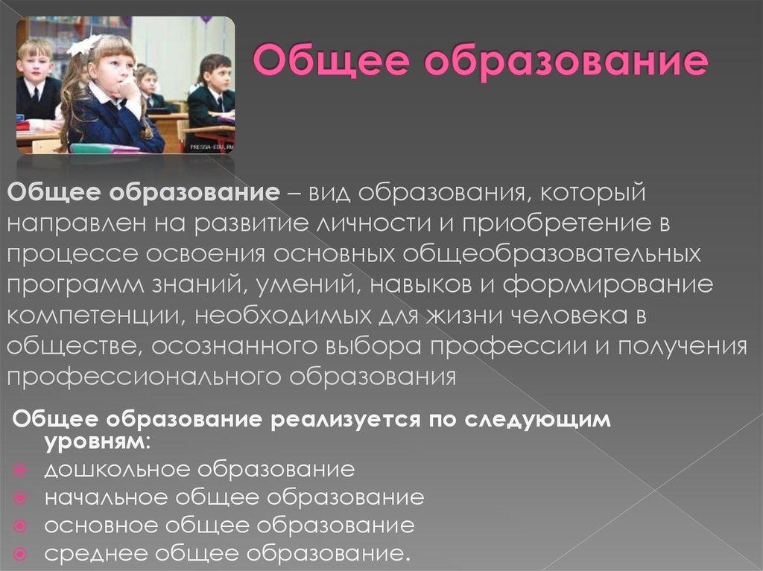

Slide 4


Slide 5
Структура расходов на образование в 2020 году
ОБРАЗОВАНИЕ
280 937,3 т.р.-100%
Общее образование 196273,3т.р.-78,9%
Дошкольное образование 43278,1т.р.-17,3%
Дополнительное образование 9 335,3т.р.-3,8%

Slide 6

Основные направления расходов по образованию Александровского района в 2020 году
Общий объем расходов по общему образованию в 2020 году составил 196 273,3 тыс. руб.
Общий объем расходов по дошкольному образованию в 2020 году составил 43278,1 тыс.руб.
Общий объем расходов по дополнительному образованию в 2020году составил 9335,3 тыс.руб.

Slide 7

Расходы МКУ «Отдел образования Александровского района» в сфере образования на 2020-2023 годы
Наименование показателей | 2020год (факт) | 2021 год (проект) | 2022 год (проект) | 2023 год (проект)
Дошкольное образование | 43278,1 | 35979,22 | 29165,9 | 29165,9
Общее образование | 196273,3 | 181929,23 | 155714,8 | 155714,8
Дополнительное образование детей | 9335,3 | 8977,1 | 6220,0 | 6220,0
МКУ « Отдел Образования» | 2725,8 | 2184 | 2184 | 2184
МКУ «ЦОДОУ» | 16527,04 | 14456,7 | 14456,7 | 14456,7
Итого | 268139,54 | 243215,25 | 207741,4 | 207741,4

Slide 8


Средняя заработная плата в сфере образования в Александровском районе в 2020году , тыс. руб.

Slide 9
Средняя заработная плата отдельных категорий работников, поименованных в майских Указах Президента Российской Федерации
Категории работников | Средняя заработная плата в 2020 году (в тыс. рублей) | Средняя заработная плата 2021-2023 годы (ожидаемая)
 | Выполнено | 2021 | 2022 | 2023
Педагогические работники дошкольного образования | 26,62 | 26,60 | 26,62 | 29,0
Педагогические работники общего образования | 26,62 | 26,62 | 26,62 | 29,0
Педагогические работники дополнительного образования (подведомственные Отделу образования) | 30,32 | 32,34 | 32,34 | 33,00

Slide 10
Средняя заработная плата сфере образования Александровского района 2019-2023 годы, тыс. руб.

Slide 11


















Муниципальная программа «Развитие системы образования Александровского района» на 2019-2024 годы
Основные мероприятия подпрограммы «Развитие дошкольного образования детей»
Всего воспитанников в ДОУ 476 детей. На исполнение муниципального задания на 2020 год – 43278,1 тыс. руб.,
2021 год – 35979,22тыс. руб.,
2022 год – 29165,9тыс. руб.
Предоставление компенсации родителям
платы за присмотр и уход за детьми,
посещающими образовательные организации на территории Александровского района на 2020 год –
1342,1тыс. руб., 2021-2023 годы ежегодно
по 1765,9 тыс. руб.
Обучение детей инвалидов в образовательных организациях, реализующих программу дошкольного образования ,а так же предоставление компенсации затрат родителей на обучение детей инвалидов на дому на 2020 год – 305,1тыс. руб., на 2021-2023 годы ежегодно по 305,1тыс. руб.
Укрепление и модернизация материально- технической базы дошкольных
образовательных организаций на 2021 год
216,5 тыс. руб..

Slide 12

















Основные мероприятия подпрограммы «Развитие системы общего образования»
Всего учащихся - 1541 чел.
на исполнение муниципального задания на 2020 год-196273,3 тыс. руб.,
2021 год – 181929,23 тыс. руб.,
2022-2023 год 155714,8 тыс. руб.
Укрепление и модернизация материально- технической базы общеобразовательных организаций на 2021 год – 3267,2тыс.руб.,
Привлечение и поддержка молодых педагогических кадров
типа на 2021 год – 90,0 ыс.руб. на 2022-2023 годы по
90.0тыс. руб.
Организация бесплатного горячего питания обучающихся в муниципальных
образовательных организациях:
2020 год – 2785,68тыс. руб.,
2021 год – 7393,2тыс. руб.,
2022- 2023 год – 7393,2тыс. руб.

Slide 13














Основные мероприятия подпрограммы «Развитие дополнительного образования детей»
на дополнительное образование детей – Дом детского творчества – 1013 чел;
. На исполнение муниципального задания на 2020 год – 9335,3тыс. руб.,
2021 год – 8977,1тыс. руб.,
2022-2023 год – 6220,0тыс. руб.
Патриотическое воспитание граждан 2021-2023 годы по 220,0 тыс. руб.
Укрепление мат.технической базы
– 213,0 тыс.руб.,

Slide 14


Софинансирование проектов
из ФЕДЕРАЛЬНОГО и Областного бюджетОВ, (тыс. руб. )
2 336,3
10 027,80

Slide 15
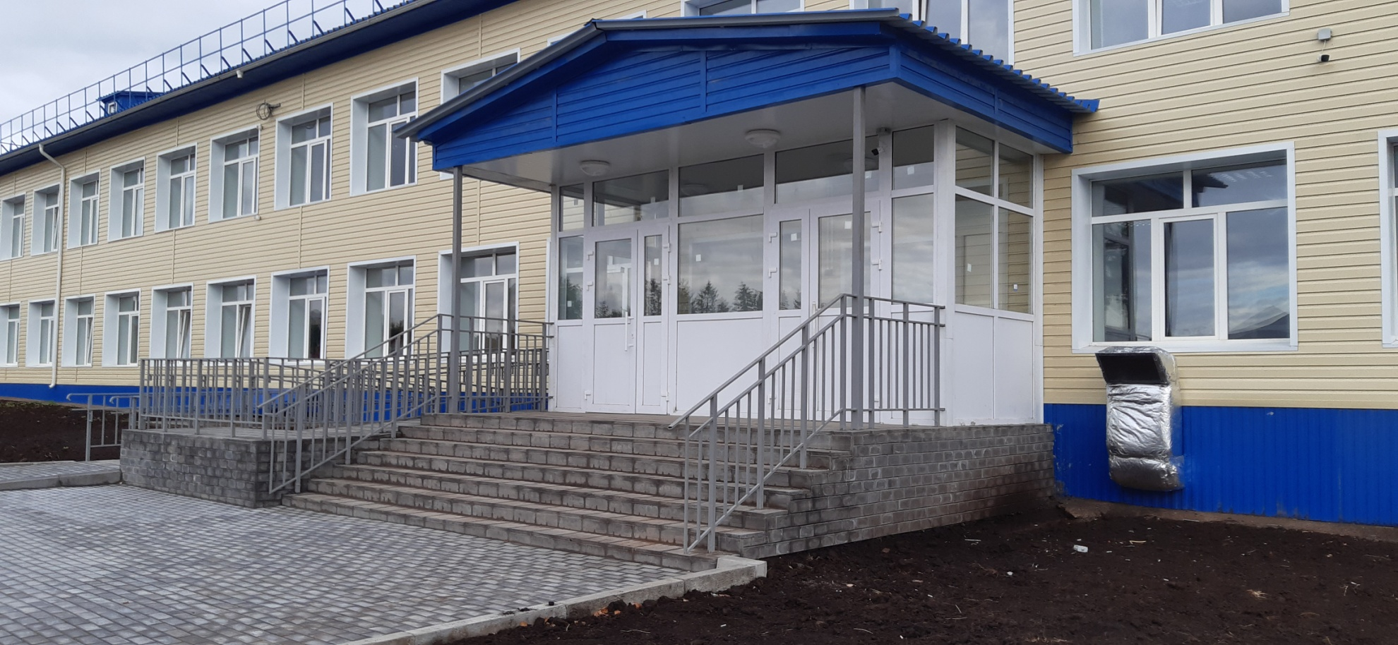

На реализацию регионального проекта «Современная Школа» было выделено в 2020 году 11 142,04 тыс.руб.

Slide 16
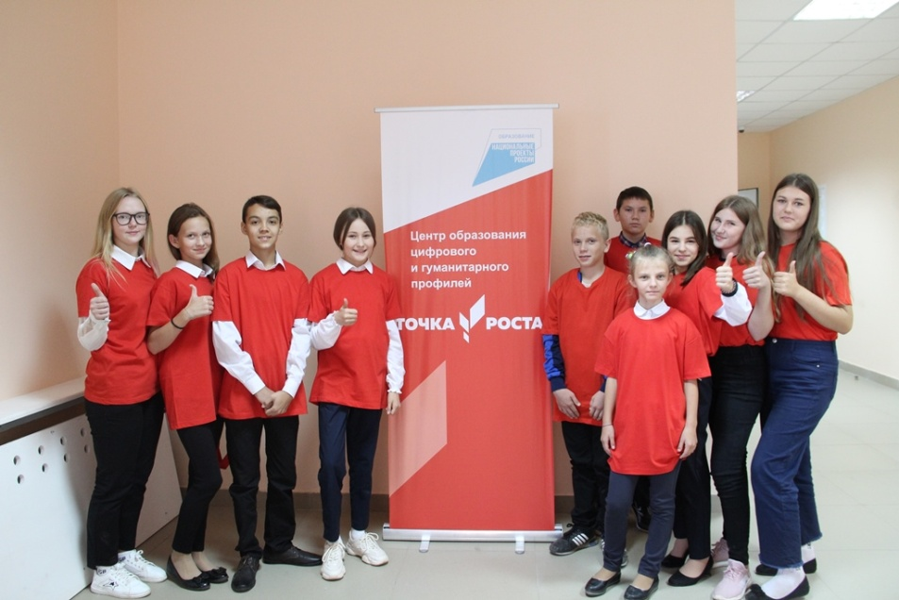
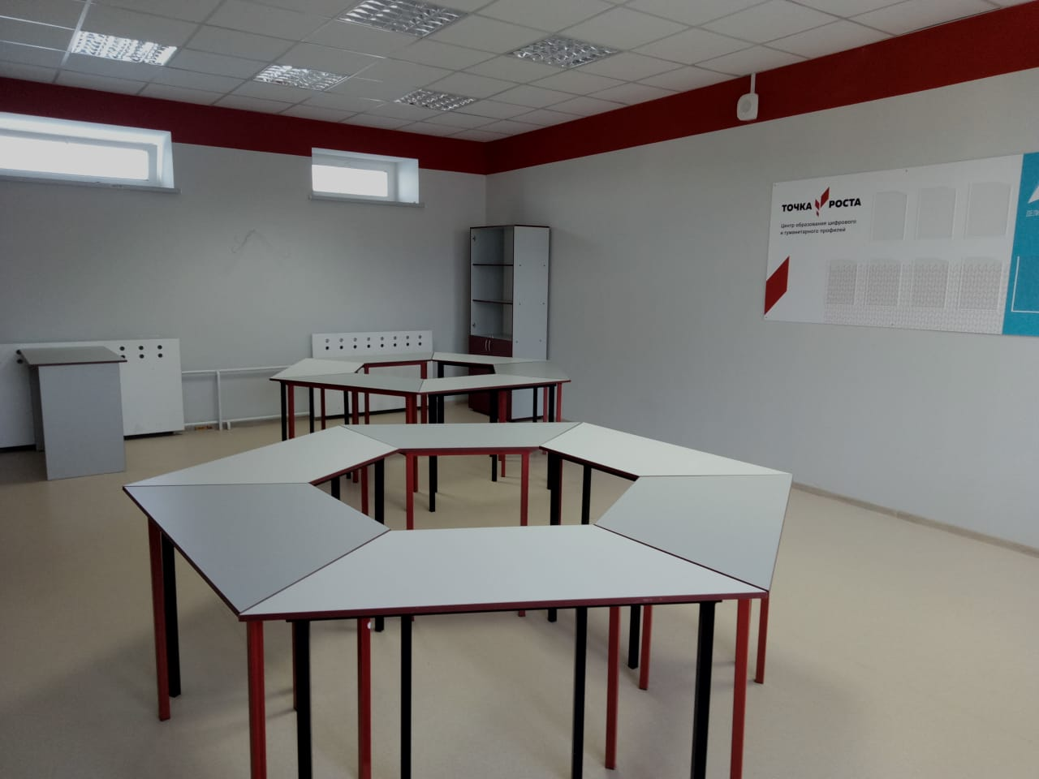
На базе «МАОУ Александровская СОШ имени Рощепкина В.Д» в 2020 году создан Многофункциональный центр «Точка Роста»расходы составили 1106,1 тыс.руб.

Slide 17
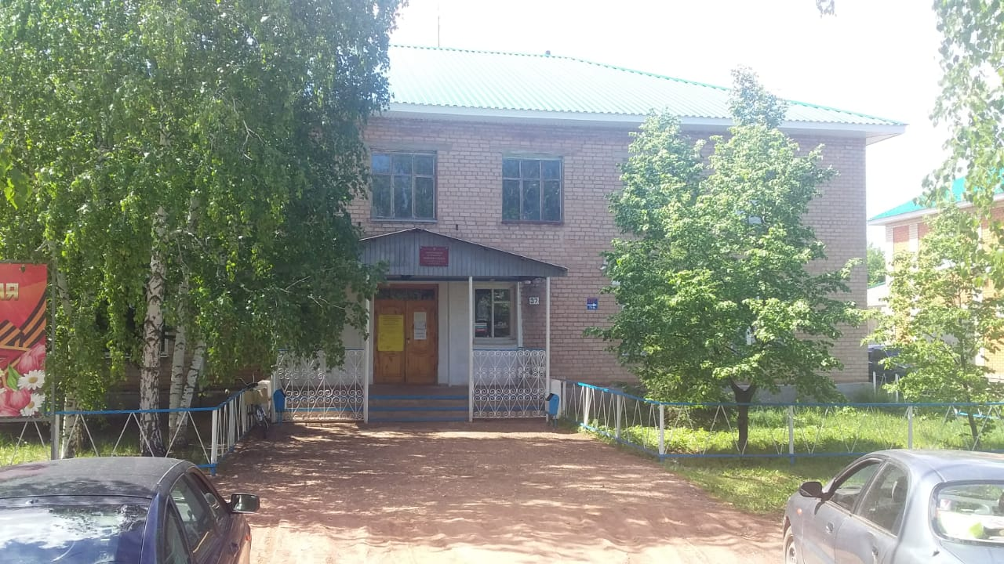
На реализацию социально-значимых мероприятий в 2020 году было выделено из областного бюджета 1 411 тыс. руб., которые направлены на капитальный ремонт крыши, в здании МАУДО «Центр развития»

Slide 18
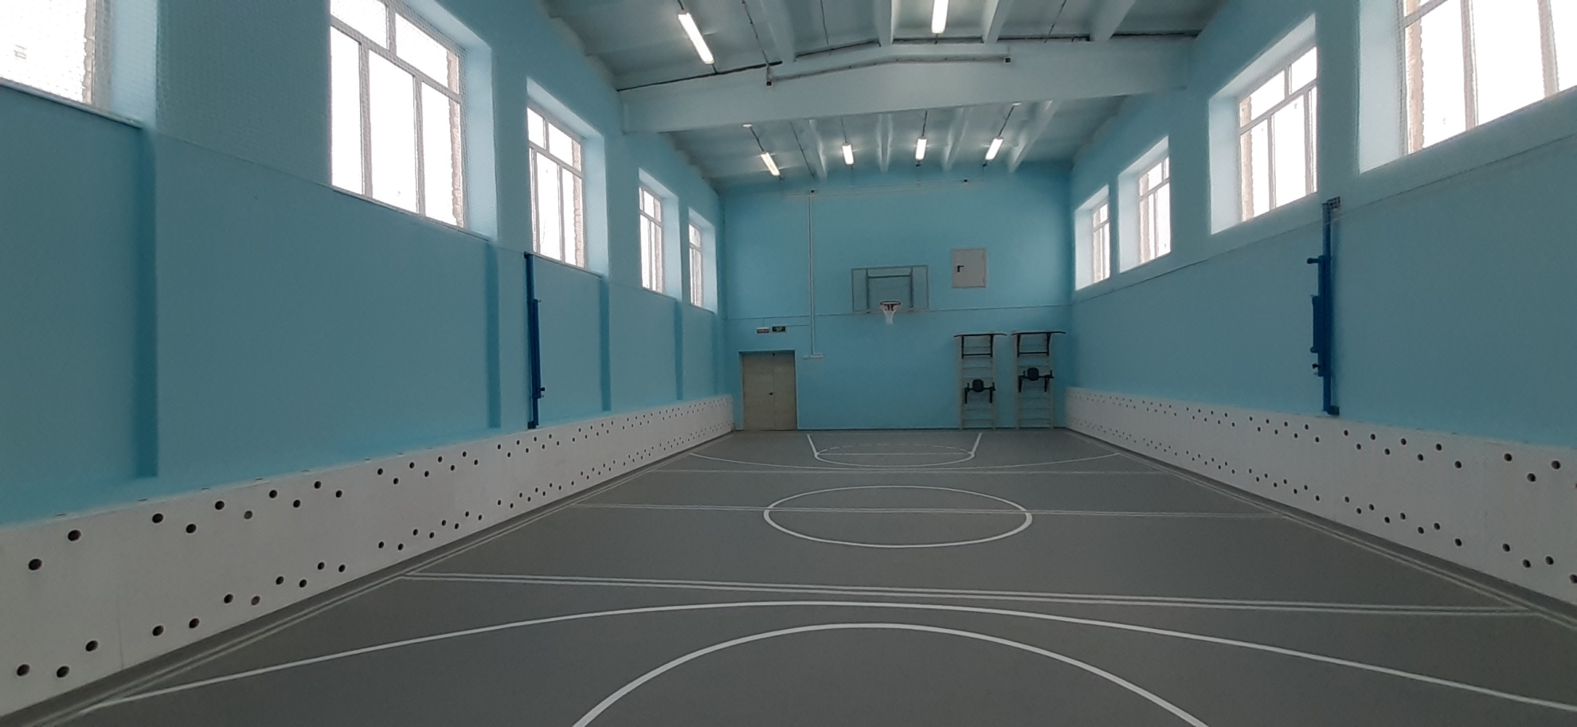
В рамках реализации регионального проекта «Успех каждого ребенка» в 2020 году было направлено 2 458,5 тыс. руб. на ремонт спортивного зала в МБОУ «Тукаевская СОШ»

Slide 19

На реализацию проекта «Твой школьный бюджет» на территории Александровского района на 2021 год предусмотрено 500 тыс. руб.
МАОУ «Александровская СОШ имени Рощепкина В.Д.» - проект «Открытие творческого объединения «Робототехника» на сумму 391,4 тыс. рублей
МАОУ «Ждановская СОШ» - проект «Стена здоровья» на сумму 103,5 тыс. рублей

Slide 20
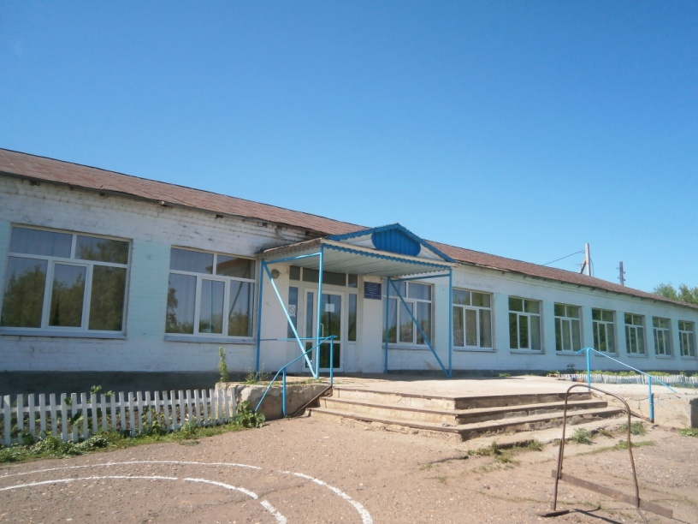
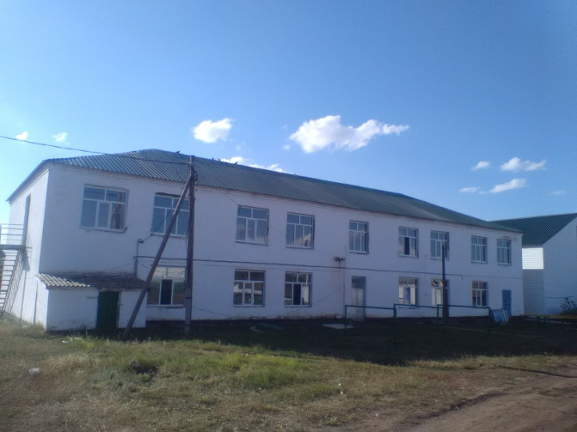

В 2021 году планируется проведение капитального ремонта образовательных организаций на сумму 1 370 тыс. руб. за счет благотворительных средств спонсоров
МБОУ «Тукаевская СОШ»-620 тыс. руб.
МБОУ «Яфаровская СОШ»-750 тыс. руб.

Slide 21


Открытые информационные ресурсы
Отдел образования администрации Александровского района
http://56ouo15@mail.orb.ru
Официальный сайт для размещения информации о государственных и муниципальных учреждениях
http://bus.gov.ru
Начальник отдела образования администрации Александровского района: Мокина Елена Львовна
Тел. 8(35359) 2-10-74
Электронная почта: 56ouo15@mail.orb.ru
Адрес: 461830, Оренбургская область, Александровский район, ул. Мичурина, 51
График работы: Пн. – Пт. 9:00 – 17:00,
Обед с 13:00 – 14:00

Slide 22

Спасибо за внимание !

